Slide 1
AFRIKA (lega, površje,vodovje, delitev)
8.b in 8.c: prepišite, kar je v krepkem tisku.
Ostalo preberite in si oglejte slikovno gradivo.
Uporabljajte atlas str. 119.
Uporabljajte zeleni učbenik str. 8-9 in 14.

Slide 2
Lega
leži med Sredozemskim morjem, Rdečim morjem, Indijskim in Atlantskim oceanom
ekvator jo deli na S in J polovico
večji del v tropskem ali vročem pasu
skrajni S in J Afrike v subtropskem pasu (okoli S in J povratnika)
od Evrope jo loči Sredozemsko morje in Gibraltarska ožina
od Azije jo loči umetni Sueški prekop

Slide 3
Površje
večji del Afrike geološko star
zato je površje v veliki meri uravnano in rudonosno
večji del površja so planote, med njimi pa pogreznjene kotline
po nastanku starejše so tudi Zmajeve gore
najpomembnejši kotlini: Čadska, Kongova
mladonagubana in višja gorovja so izjeme: npr. Atlas

Slide 4
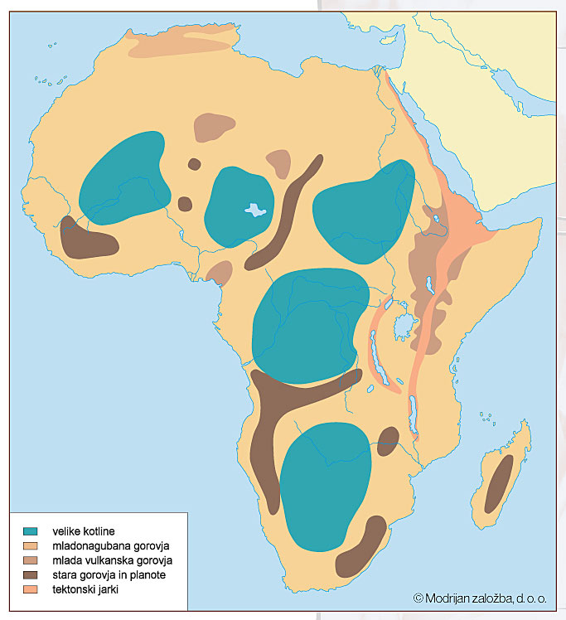
Površje Afrike

Slide 5
površje V Afrike je vulkanskega in tektonskega nastanka
visoke vulkanske gore (npr. Kilimandžaro) oz. višavja
ker se ta del Afrike zaradi premikanja litosferskih plošč „trga“ od preostale celine in se premika v smeri V proti Aziji, nastajajo tektonski jarki
ti predeli so pogreznjeni, nižji, pogosto zaliti z jezersko vodo
jezera: Viktorijino, Tanganjiško, Malavijsko

Slide 6
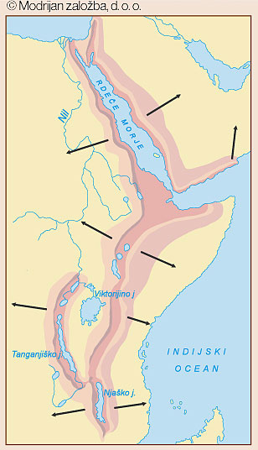
„Trganje“ afriške celine na V

Slide 7
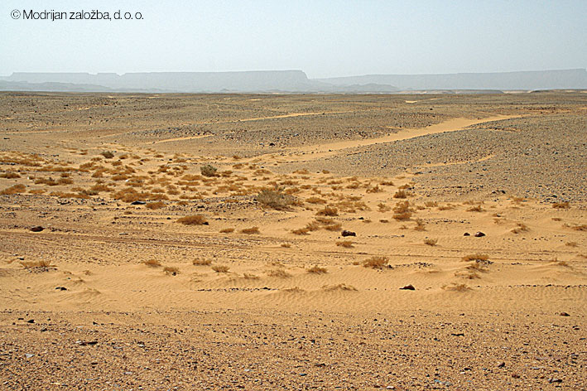
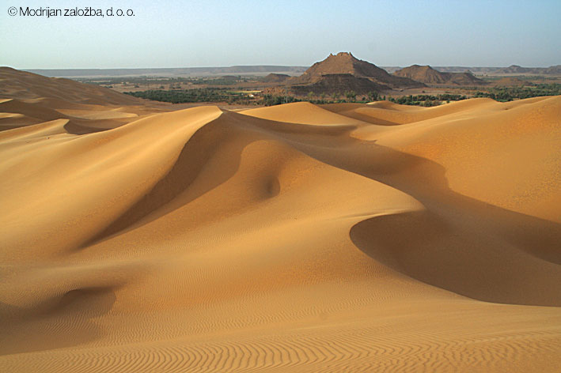
največje puščave so: Sahara (največja na svetu; ločnica v Afriki), Kalahari, Namibijska puščava
največje reke so: Nil, Niger, Kongo ali Zaire

Slide 8
Delitev Afrike
1.)S Afrika: območja, ki ležijo S od Sahare (bela rasa, Arabci, sredozemska civilizacija)
2.)Tropska Afrika: območja v bližini ekvatorja oz. v tropskem pasu
a) Z tropska Afrika (Sahara in obale Gvinejskega zaliva)
b) nizka ekvatorialna Afrika (Kongova kotlina)
c) V tropska Afrika (V-afriška višavja in tektonski jarki)
3.) J Afrika

Slide 9
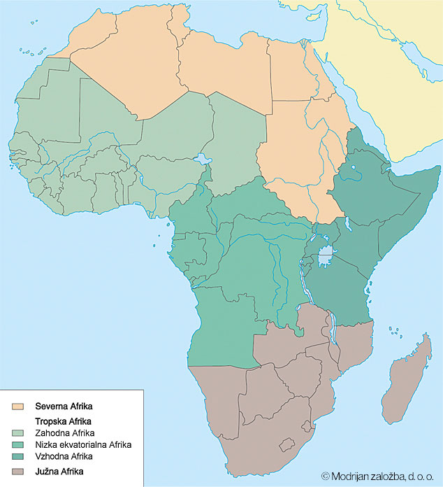
Delitev Afrike

